Slide 1

SIDANG PRAKTIK KERJA LAPANGAN & TUGAS AKHIR
Pengembangan Sistem Informasi Display Jadwal Penggunaan Laboratorium Terintegrasi
Berbasis Web dan Sinkronisasi Real-Time WebSocket di Fakultas Ilmu Komputer UPN "Veteran" Jakarta
PENYUSUN TUGAS AKHIR:
Kayra Sahadewa
NISN: 0099160298 | Rekayasa Perangkat Lunak (RPL)
GURU PEMBIMBING:
Desi Anita, S.Kom.
SMK Tunas Media — Depok, Jawa Barat
SMK TUNAS MEDIA
Kompetensi Keahlian Rekayasa Perangkat Lunak
Tahun Ajaran 2025 / 2026

Slide 2
01 | LATAR BELAKANG
Slide 02 / 14
Latar Belakang Masalah & Urgensi Penelitian
Tantangan manajemen jadwal fisik pada 8 laboratorium komputer aktif di Fakultas Ilmu Komputer UPNVJ.
01
02
03
Jadwal Manual & Kertas Usang
Papan pengumuman manual dan kertas cetak rentan hilang, robek, serta memerlukan waktu cetak ulang setiap kali terjadi perubahan jadwal mendadak.
Tumpang Tindih (Bentrok Waktu)
Pencatatan peminjaman secara konvensional sering memicu bentrok jadwal antara perkuliahan reguler, ujian praktikum, dan riset mandiri mahasiswa.
Ketiadaan Informasi Real-Time
Mahasiswa dan dosen di lorong koridor tidak dapat mengetahui okupansi ruang tanpa mengetuk pintu kaca, yang kerap mengganggu jalannya kuliah.
8 LAB
Laboratorium Komputer Aktif di UPNVJ
> 120 JAM
Waktu Penggunaan Perkuliahan per Minggu
0 DISPLAY
Display Digital Real-Time di Lorong Sebelumnya
Sidang Tugas Akhir RPL — Kayra Sahadewa (0099160298) — SMK Tunas Media & UPN Veteran Jakarta

Slide 3
02 | TUJUAN PENELITIAN
Slide 03 / 14
Rumusan Masalah & Sasaran Strategis Sistem
Transformasi operasional menuju transparansi, validasi otomatis, dan integrasi display.
RUMUSAN MASALAH
SASARAN 1
Digitalisasi & Sentralisasi Data
Pertanyaan Penelitian:
1. Bagaimana merancang arsitektur sistem informasi berbasis web untuk mengelola jadwal 8 laboratorium secara terpusat?
2. Bagaimana menerapkan algoritma deteksi bentrok jadwal agar 100% bebas tumpang tindih waktu?
3. Bagaimana menyinkronkan data perubahan jadwal ke layar TV Kiosk lorong secara seketika (< 500 ms) via WebSocket?
Membangun database terpusat untuk 8 lab komputer dengan autentikasi Role-Based Access Control (RBAC) berbasis JWT.
SASARAN 2
Otomasi Validasi Anti-Bentrok
Menerapkan algoritma validasi matematis untuk mendeteksi dan menolak jadwal perkuliahan atau pinjam mandiri yang bertabrakan.
SASARAN 3
Display Kiosk TV Lorong 24/7
Menampilkan jadwal live pada layar TV 1080p lorong dengan latensi WebSocket Socket.IO < 500 ms tanpa reload browser.
Sidang Tugas Akhir RPL — Kayra Sahadewa (0099160298) — SMK Tunas Media & UPN Veteran Jakarta

Slide 4
03 | METODOLOGI PENGEMBANGAN
Slide 04 / 14
Model Waterfall — Software Development Life Cycle (SDLC)
Alur pengembangan sekuensial terstruktur guna menjamin mutu, akurasi, dan ketepatan spesifikasi.
1
2
3
4
5
REQUIREMENTS
DESIGN
IMPLEMENTATION
VERIFICATION
MAINTENANCE
Analisis Kebutuhan
Perancangan Sistem
Pengkodean (Coding)
Pengujian Sistem
Penerapan (Deploy)
Wawancara dengan Laboran dan observasi langsung pada 8 lab komputer di UPNVJ.
Desain ERD database, arsitektur WebSocket Gateway, dan prototipe antarmuka UI.
Pemrograman Backend Node.js / Express dan Frontend Vue 3 Composition API + Tailwind.
Pengujian White Box (Basis Path logika overlap) dan Black Box (12 skenario klien).
Deployment sistem, pengoperasian TV Kiosk 24/7 di kampus, dan serah terima pengujian.
Sidang Tugas Akhir RPL — Kayra Sahadewa (0099160298) — SMK Tunas Media & UPN Veteran Jakarta

Slide 5
04 | ANALISIS SISTEM
Slide 05 / 14
Perbandingan Sistem Berjalan (Konvensional) vs Sistem Usulan
Evaluasi alur kerja operasional sebelum dan sesudah implementasi sistem display terintegrasi.
SISTEM BERJALAN (KONVENSIONAL)
SISTEM USULAN (TERINTEGRASI & REAL-TIME)
❌ Jadwal dicetak pada kertas / papan tulis manual yang cepat usang dan tidak sinkron.
❌ Pengecekan bentrok jadwal dilakukan manual; rentan kesalahan manusia (human error).
❌ Ketiadaan layar display lorong; ruang lab sering terganggu ketukan pintu saat kuliah.
❌ Prosedur peminjaman lab membutuhkan paraf formulir fisik yang berbelit-belit.
❌ Pencatatan presensi praktikum dan pelaporan PC error manual menyulitkan rekapitulasi.
✔ Jadwal terpusat di cloud database PostgreSQL dan dapat diakses fleksibel 24/7.
✔ Algoritma otomatis memblokir jadwal bertabrakan seketika (100% conflict-free).
✔ Layar Kiosk TV Full HD 1080p menampilkan status okupansi 8 lab secara live seketika.
✔ Pengajuan peminjaman mandiri via web dengan validasi proposal digital maksimal 5MB.
✔ Fitur live check-in praktikum, pelaporan kendala alat, dan rekap instan ke Excel.
Sidang Tugas Akhir RPL — Kayra Sahadewa (0099160298) — SMK Tunas Media & UPN Veteran Jakarta

Slide 6
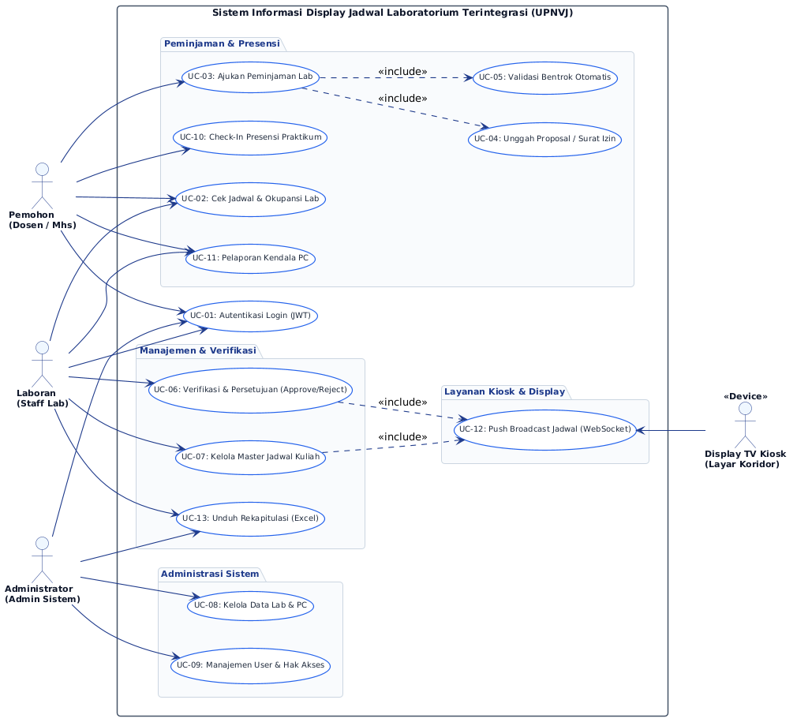
04 | ANALISIS SISTEM
Slide 06 / 14
Pemodelan Kebutuhan Fungsional — Use Case Diagram & Pembagian Aktor
Representasi interaksi antara 4 aktor sistem dengan 13 skenario fungsional terintegrasi.
DIAGRAM USE CASE (PLANTUML)
4 ENTITAS & AKTOR SISTEM TERLIBAT
• Pemohon: Cek jadwal, booking lab, presensi praktikum, tiket PC.
• Laboran: Verifikasi proposal, approve/reject, master jadwal kuliah.
• Admin: Master 8 lab, manajemen user, dan pengawasan sistem.
• Display TV: Kiosk publik penerima push update real-time.
RELASI KETERGANTUNGAN <<INCLUDE>>
• Pengajuan Lab (UC-03) meng-include Upload Proposal & Cek Bentrok.
• Approval Laboran (UC-06) & Jadwal Kuliah (UC-07) meng-include Push WebSocket (UC-12) otomatis ke seluruh layar TV koridor.
KEAMANAN AKSES & OTORISASI RBAC
• Autentikasi terpusat (UC-01) menggunakan JSON Web Token (JWT).
• Role-Based Access Control (RBAC) memvalidasi hak akses API, menjamin mutasi jadwal hanya dapat dilakukan oleh laboran & admin.
Sidang Tugas Akhir RPL — Kayra Sahadewa (0099160298) — SMK Tunas Media & UPN Veteran Jakarta

Slide 7
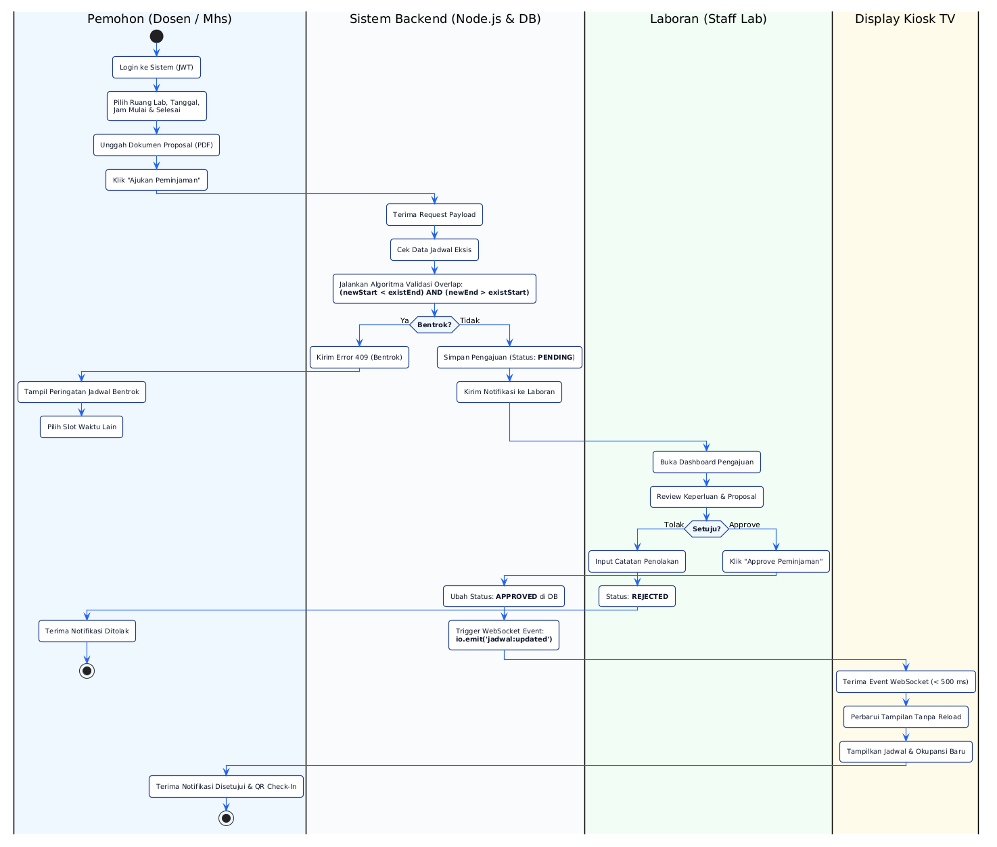
04 | ANALISIS SISTEM
Slide 07 / 14
Prosedur Bisnis Peminjaman Lab — Activity Diagram & Validasi Overlap
Alur multi-swimlane pengajuan booking, deteksi bentrok matematis, hingga pemancaran WebSocket.
ACTIVITY DIAGRAM (MULTI-SWIMLANE)
PEMISAHAN 4 JALUR SWIMLANE
• Pemohon: Input slot waktu, upload proposal PDF, terima QR.
• Backend Engine: Eksekusi validasi overlap, simpan DB, pemicu WS.
• Laboran: Verifikasi proposal & persetujuan izin lab fisik.
• Display TV: Kiosk client render otomatis seketika tanpa reload.
VALIDASI BENTROK OTOMATIS (ANTI-OVERLAP)
• Algoritma Backend: (newStart < existEnd) ∧ (newEnd > existStart).
• Jika overlap = TRUE, proses dibatalkan instan dengan HTTP 409.
• Menjamin nol tumpang tindih jadwal sebelum masuk meja laboran.
PEMANCARAN REAL-TIME (< 500 MS)
• Saat laboran klik Approve, backend broadcast: io.emit("jadwal:updated").
• Seluruh TV koridor merespons dalam < 500 ms tanpa reload F5.
• Pemohon seketika menerima notifikasi persetujuan & kode QR.
Sidang Tugas Akhir RPL — Kayra Sahadewa (0099160298) — SMK Tunas Media & UPN Veteran Jakarta

Slide 8
05 | PERANCANGAN SISTEM
Slide 08 / 14
Arsitektur Teknologi & Sinkronisasi Real-Time WebSocket
Komposisi tumpukan teknologi modern untuk menghasilkan performa tinggi dan transmisi berlatensi rendah.
Tumpukan Teknologi Sistem (Tech Stack)
SINKRONISASI REAL-TIME
FRONTEND
Vue 3 (Composition API), Vite, TailwindCSS, Socket.IO Client, Pinia Store.
Alur Pemancaran Data Seketika (Zero-Reload):
1. Laboran menyetujui peminjaman atau memulai check-in praktikum.
2. Server memvalidasi mutasi dan memancarkan event `jadwal:updated`.
3. Seluruh layar Kiosk TV menangkap event seketika via WebSocket.
4. DOM kartu lab ter-update otomatis dalam waktu < 500 ms tanpa reload!
BACKEND
Node.js / Express RESTful API, WebSocket Gateway, JWT Auth, Bcrypt.
DATABASE
PostgreSQL Relational DB, Prisma ORM, Multer File Upload, ExcelJS Generator.
HARDWARE
Display TV Kiosk Lorong 1080p Full HD, Mini PC Kiosk Client, Server Kampus UPNVJ.
LATENSI SINKRONISASI: < 500 MS
Sidang Tugas Akhir RPL — Kayra Sahadewa (0099160298) — SMK Tunas Media & UPN Veteran Jakarta

Slide 9
05 | PERANCANGAN SISTEM
Slide 09 / 14
Algoritma Pencegahan Bentrok Jadwal & Pengujian White Box
Penerapan logika matematika diskrit untuk mendeteksi tumpang tindih waktu serta evaluasi Basis Path.
FORMULA MATEMATIKA DETEKSI TUMPANG TINDIH WAKTU (CONFLICT OVERLAP):
Conflict ⟺ (newStart < existingEnd) ∧ (newEnd > existingStart)
Jika kondisi bernilai TRUE pada ruangan dan hari yang sama, sistem langsung membatalkan transaksi dan mengirim respon HTTP 409 Conflict.
Analisis Kompleksitas Siklomatis (Cyclomatic Complexity)
4 Jalur Independen Basis Path Pengujian
• Jumlah Simpul (Nodes, N): 12 Node
• Jumlah Sisi (Edges, E): 14 Edge
• Simpul Predikat (Predicate, P): 3 Predicate
• Rumus Siklomatis V(G) = E - N + 2: 14 - 12 + 2 = 4
• Rumus Alternatif V(G) = P + 1: 3 + 1 = 4
Path 1: Tanggal Berbeda
newDate ≠ existDate ➔ Lolos Validasi (Insert Sukses)
Path 2: Ruangan Berbeda
labId ≠ existLabId ➔ Lolos Validasi (Insert Sukses)
Path 3: Terjadi Bentrok Waktu
Kondisi Overlap = TRUE ➔ Eksepsi HTTP 409 Conflict
Path 4: Waktu Sebelum / Sesudah
Slot waktu tidak tumpang tindih ➔ Lolos Validasi
Sidang Tugas Akhir RPL — Kayra Sahadewa (0099160298) — SMK Tunas Media & UPN Veteran Jakarta

Slide 10
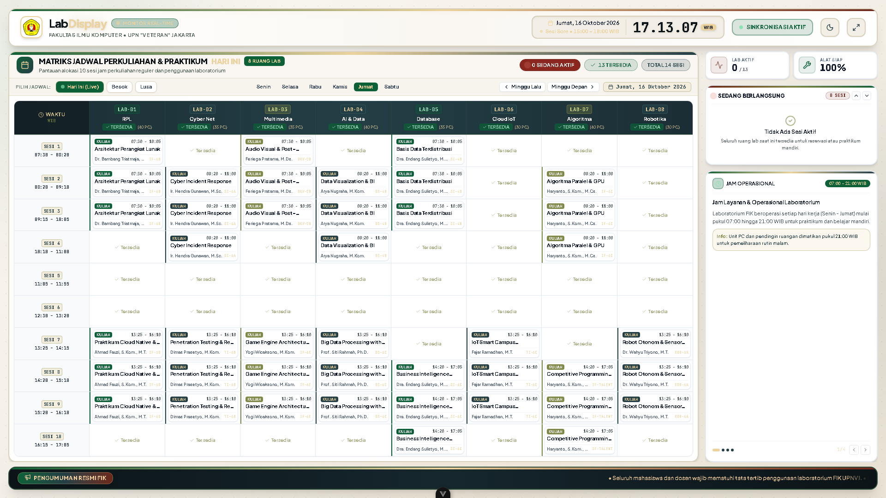
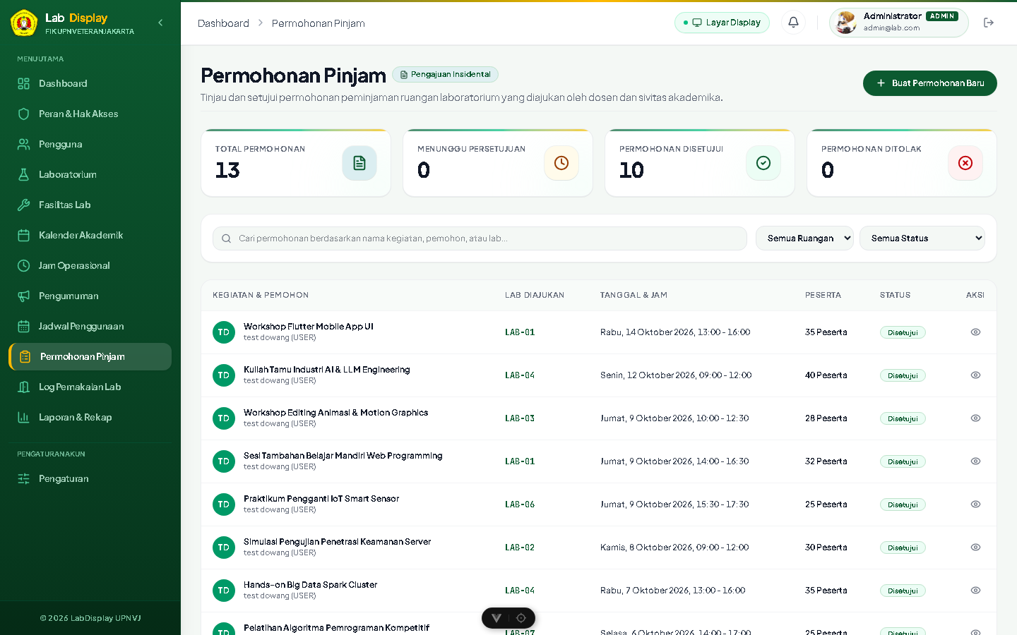
06 | IMPLEMENTASI SISTEM
Slide 10 / 14
Implementasi Antarmuka — Display TV Kiosk & Dashboard Admin
Tampilan antarmuka visual responsif yang digunakan langsung oleh sivitas akademika dan laboran.
DISPLAY TV KIOSK (1080P FULL HD)
DASHBOARD VERIFIKASI LABORAN
• Resolusi adaptif Full HD 1920x1080 untuk TV 43" & 55" koridor UPNVJ.
• Update seketika (< 500 ms) via WebSocket Socket.IO tanpa reload browser (F5).
• Menampilkan status 8 lab secara live, jam digital WIB, dan running text krisis.
• Verifikasi digital dokumen proposal & surat permohonan pinjam lab (PDF).
• Tombol aksi Approve / Reject seketika memicu event mutasi ke display TV.
• Manajemen multi-role berbasis RBAC dan rekapitulasi data otomatis ke Excel.
Sidang Tugas Akhir RPL — Kayra Sahadewa (0099160298) — SMK Tunas Media & UPN Veteran Jakarta

Slide 11
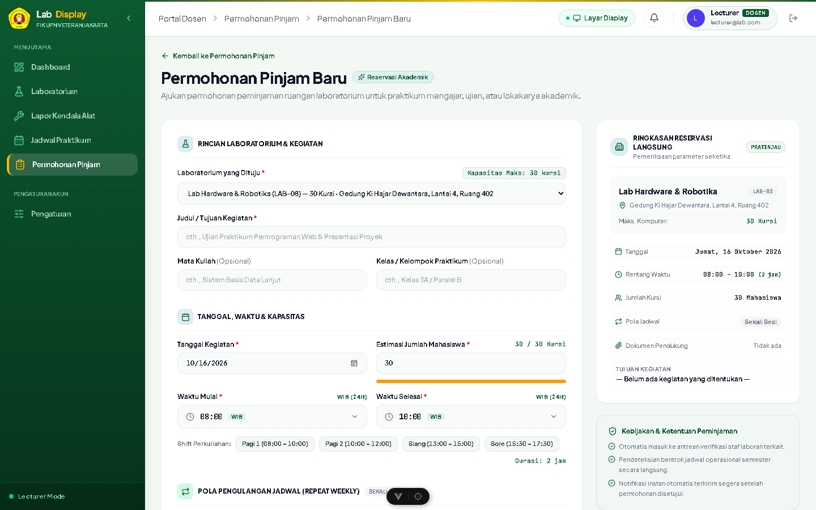
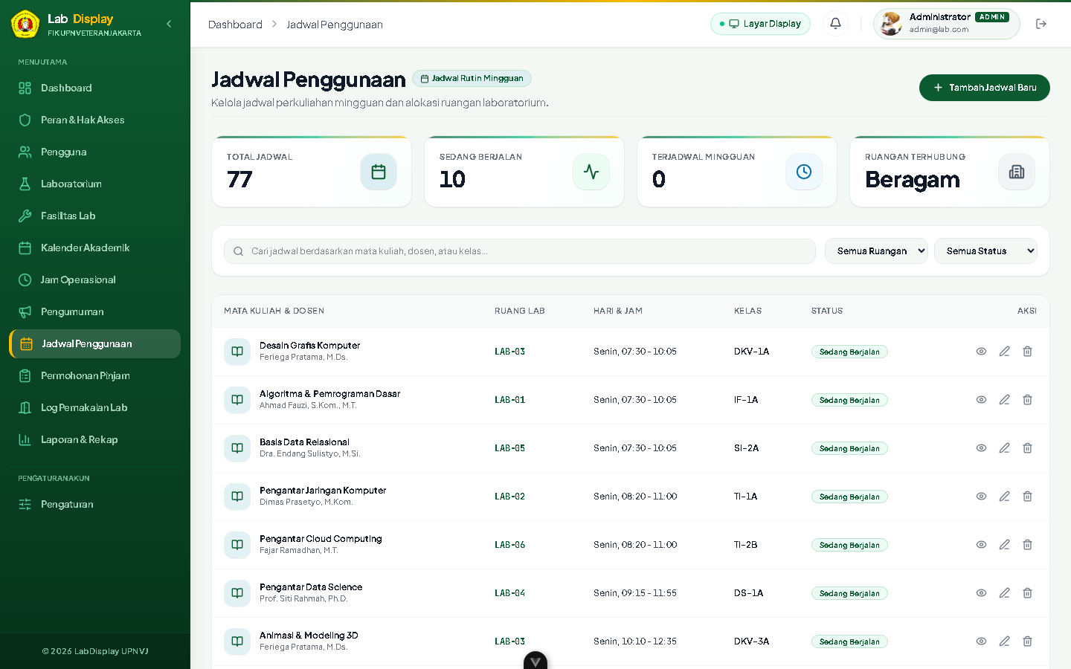
06 | IMPLEMENTASI SISTEM
Slide 11 / 14
Implementasi Antarmuka — Form Peminjaman & Kalender Jadwal
Layanan mandiri bagi dosen dan mahasiswa guna reservasi lab serta transparansi jadwal mingguan.
FORM PENGAJUAN PINJAM LAB
KALENDER JADWAL PENGGUNAAN
• Pilihan dropdown 8 lab komputer dengan info kapasitas PC & fasilitas.
• Pengecekan otomatis batas upload berkas proposal maksimal 5MB (Multer).
• Proteksi logika anti-bentrok mencegah reservasi pada slot waktu yang terisi.
• Matriks kalender jadwal mingguan transparan untuk seluruh 8 lab komputer.
• Indikator live sesi sedang berlangsung dan alokasi jam praktikum reguler.
• Fasilitas filter pencarian cepat berdasarkan mata kuliah, dosen, dan lab.
Sidang Tugas Akhir RPL — Kayra Sahadewa (0099160298) — SMK Tunas Media & UPN Veteran Jakarta

Slide 12
07 | PENGUJIAN SISTEM
Slide 12 / 14
Pengujian Sistem — Pengujian White Box & Black Box
Verifikasi menyeluruh terhadap kehandalan logika internal sistem dan fungsionalitas antarmuka.
Hasil Pengujian White Box (Basis Path)
Hasil Pengujian Black Box (12 Skenario)
Path 1 (Beda Tanggal)
100% SUKSES
Autentikasi Login JWT & RBAC Role Filter
VALID
Jadwal tersimpan tanpa bentrok
Validasi Anti-Bentrok Input Form Peminjaman
VALID
Path 2 (Beda Ruangan)
100% SUKSES
Jadwal multi-lab tidak saling kunci
Upload Proposal PDF maks 5MB via Multer
VALID
Path 3 (Overlap Bentrok)
100% SUKSES
Sinkronisasi WebSocket TV Display (< 500ms)
VALID
Eksepsi 409 terpicu tepat waktu
Presensi Live Check-in Praktikum Mandiri
VALID
Path 4 (Waktu Berurutan)
100% SUKSES
Jadwal back-to-back diterima
Ekspor Rekap Laporan Penggunaan ke Excel (.xlsx)
VALID
STATUS PENGUJIAN: 100% SUKSES & LOLOS UAT
Sidang Tugas Akhir RPL — Kayra Sahadewa (0099160298) — SMK Tunas Media & UPN Veteran Jakarta

Slide 13
08 | KESIMPULAN & SARAN
Slide 13 / 14
Kesimpulan Akhir & Rekomendasi Pengembangan Jangka Panjang
Intisari evaluasi keberhasilan proyek dan peta jalan pengembangan sistem di masa mendatang.
Kesimpulan Penelitian
Saran Pengembangan Lanjutan
✔ Sistem Informasi Display Jadwal Penggunaan Lab Terintegrasi berhasil dibangun dan beroperasi stabil menghubungkan dashboard web dengan layar Kiosk TV.
✔ Algoritma deteksi bentrok terbukti 100% efektif memblokir tabrakan waktu perkuliahan reguler maupun permohonan peminjaman ruangan mandiri.
✔ Protokol WebSocket Socket.IO sukses mentransmisikan data mutasi jadwal secara real-time (< 500 ms) ke layar Kiosk tanpa me-reload browser.
✔ Alur permohonan pinjam lab, check-in praktikum, tiket kendala alat PC, dan ekspor laporan ke Excel telah terdigitalisasi secara terstruktur.
💡 Integrasi Perangkat Keras IoT & RFID / Face Recognition pada pintu fisik laboratorium untuk absensi otomatis praktikum.
💡 Penerapan Bot Notifikasi Otomatis (WhatsApp / Telegram API) guna mempermudah konfirmasi permohonan pinjam lab ke dosen.
💡 Pengembangan Mobile App (Android/iOS) untuk kemudahan monitoring jadwal dan pelaporan kendala alat secara instan dari ponsel.
💡 Integrasi dengan Sistem Informasi Akademik (SIAKAD) UPNVJ untuk sinkronisasi otomatis jadwal KRS setiap semester baru.
Sidang Tugas Akhir RPL — Kayra Sahadewa (0099160298) — SMK Tunas Media & UPN Veteran Jakarta

Slide 14
TERIMA KASIH
Sesi Tanya Jawab (Q&A) & Demonstrasi Sistem
Kayra Sahadewa (0099160298)
Guru Pembimbing: Desi Anita, S.Kom.
Program Studi Rekayasa Perangkat Lunak — SMK Tunas Media
Di Universitas Pembangunan Nasional "Veteran" Jakarta

